Slide 1
Xətti Reqressiya

Slide 2
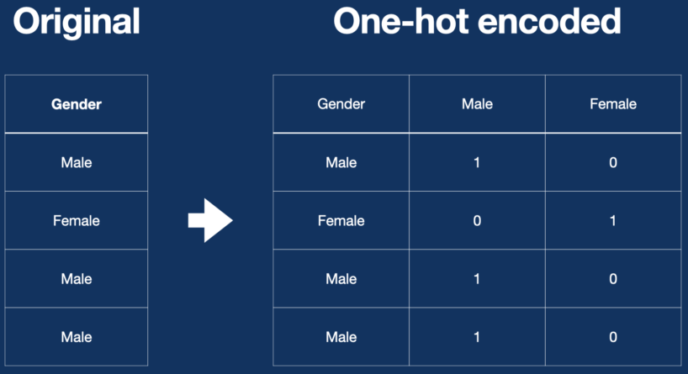
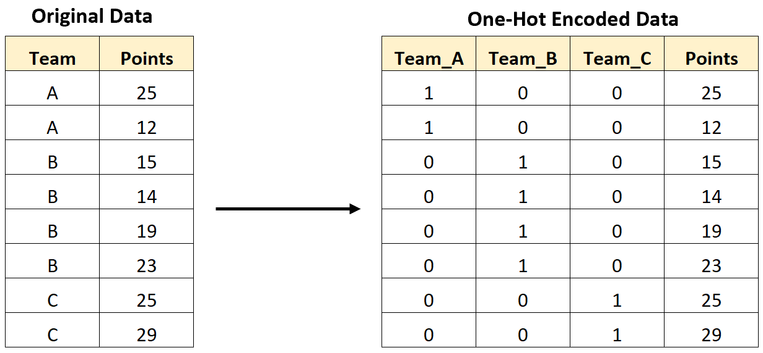
One Hote Encoding

Slide 3
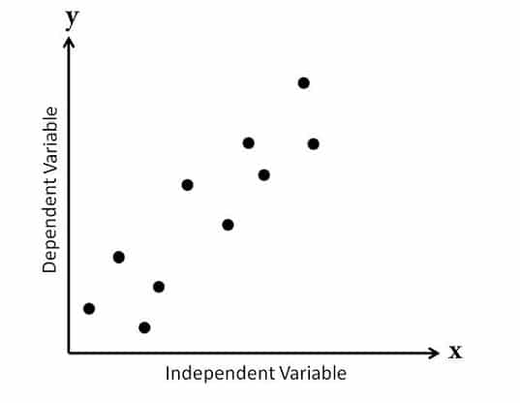
Xətti Reqressiya

Slide 4
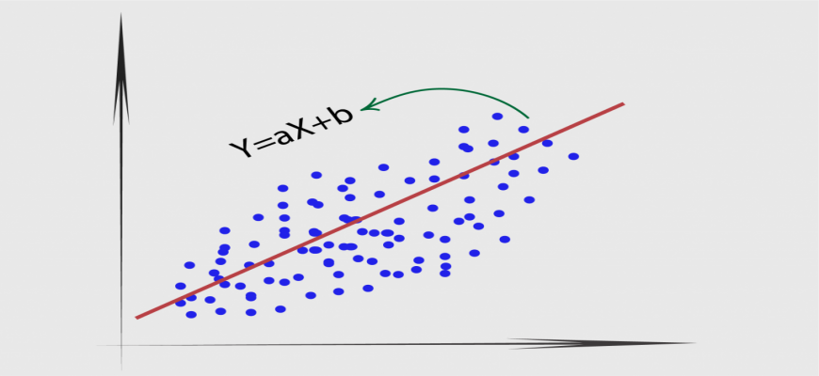
Xətti Reqressiya

Slide 5
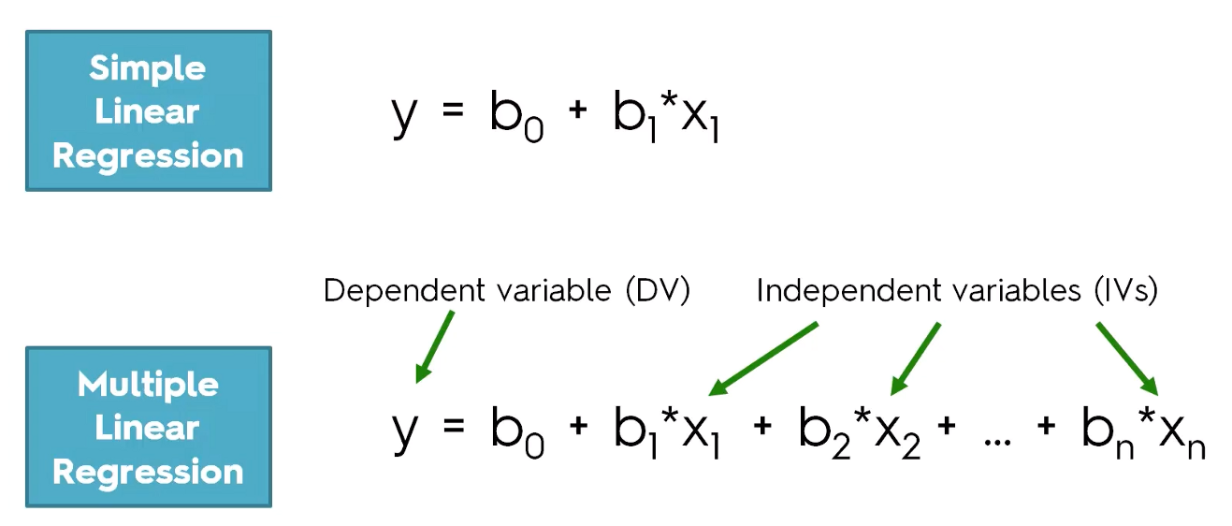
Xətti Reqressiya

Slide 6
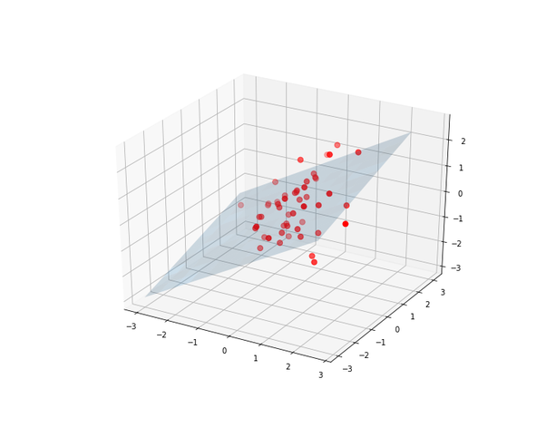
Xətti Reqressiya

Slide 7
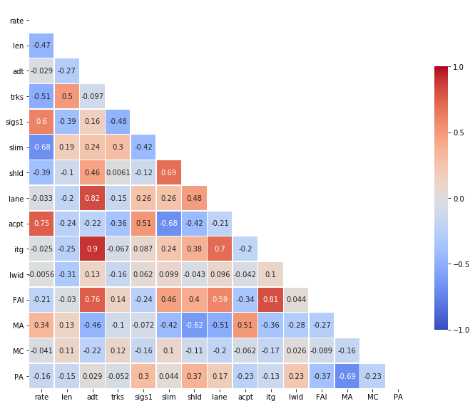
Multicollinearity

Slide 8
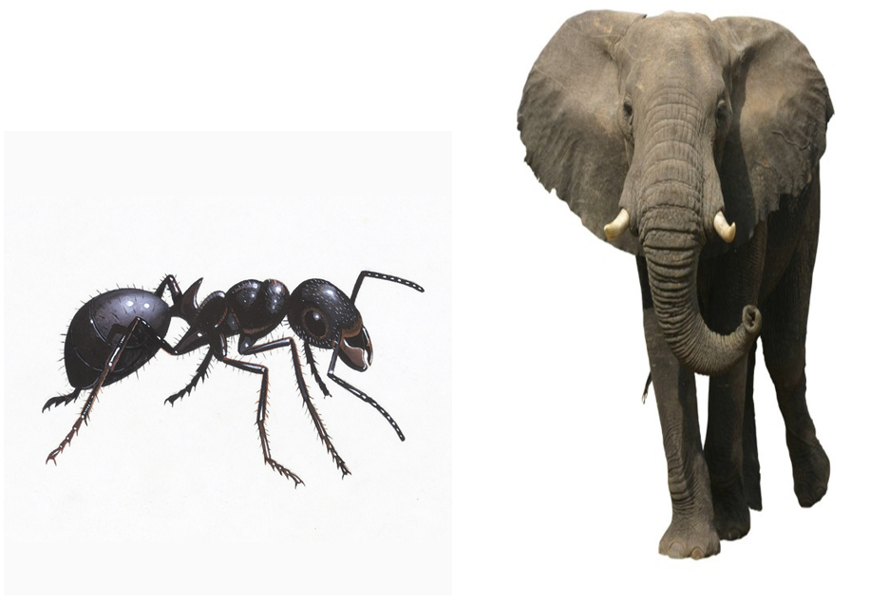
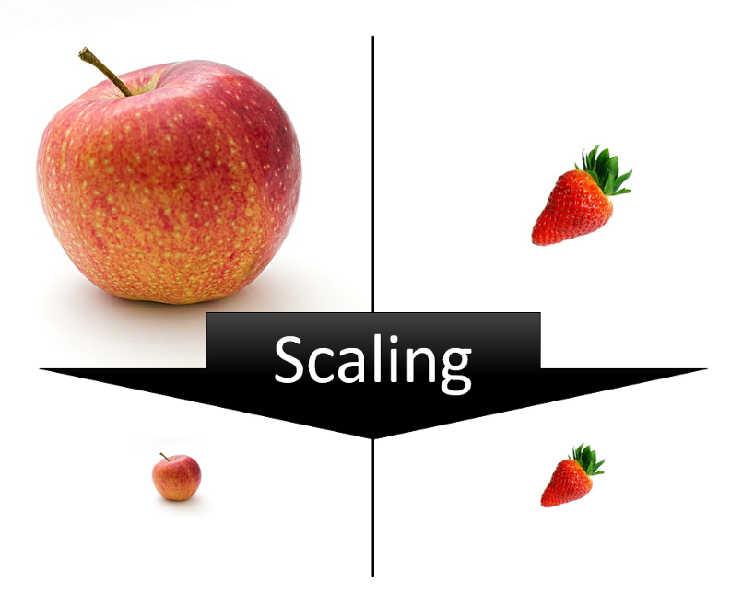
Standartlaşdırma / Normallaşdırma

Slide 9
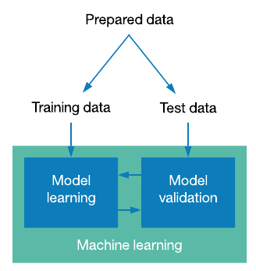
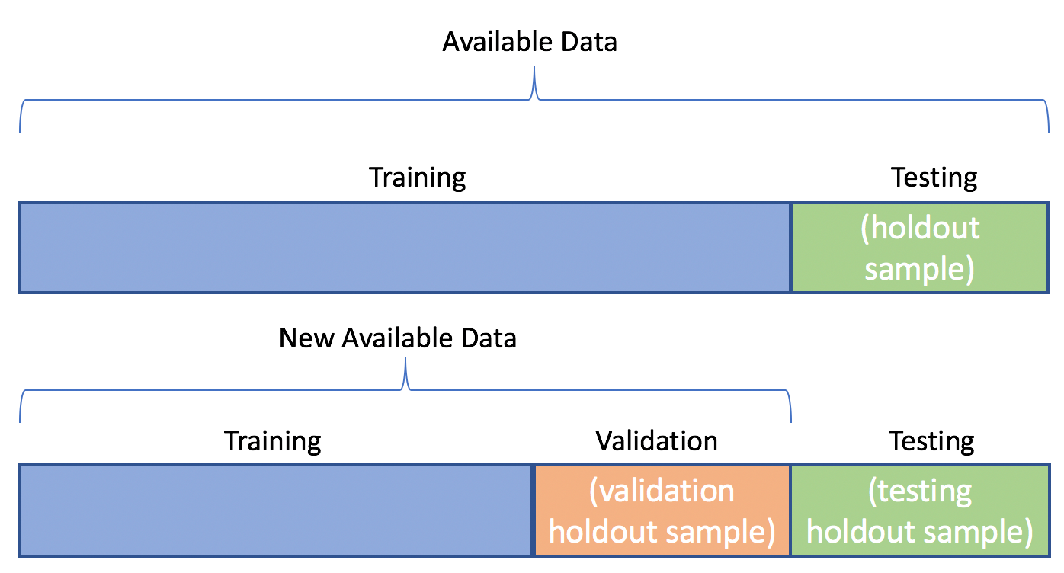
Datanın bölünməsi - Splitting the data

Slide 10
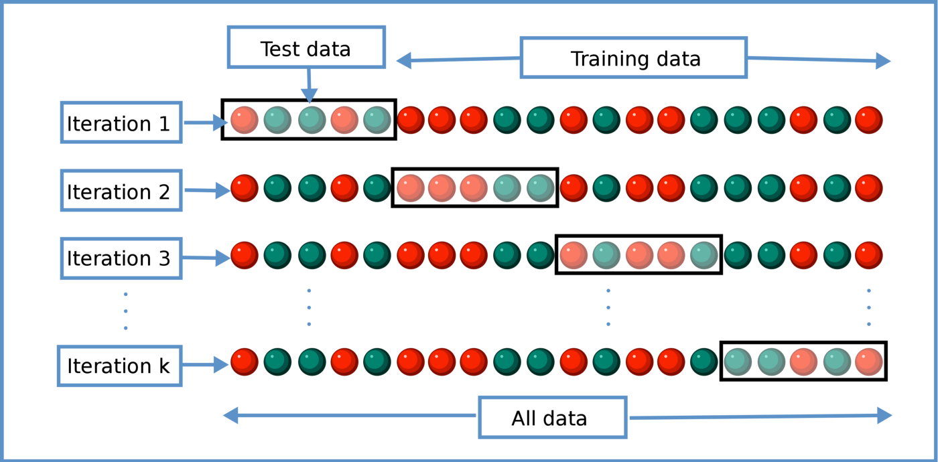
Çarpaz Validasiya - Cross Validation

Slide 11
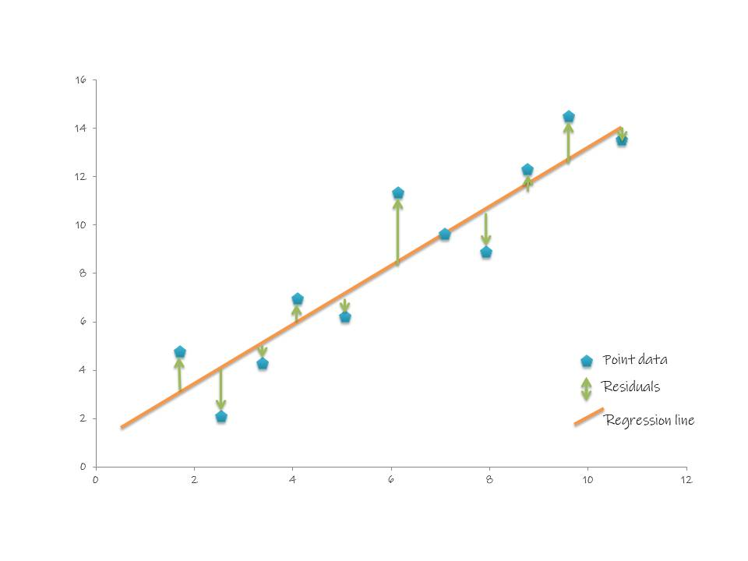
Reqressiya Modelinin Perormansının Qiymətləndirilməsi

Slide 12
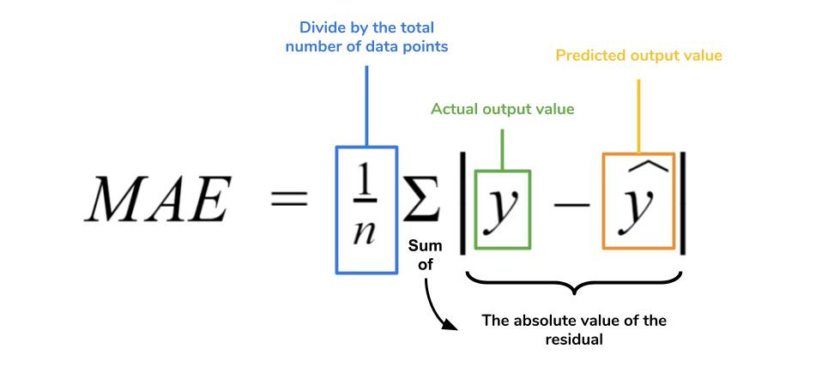
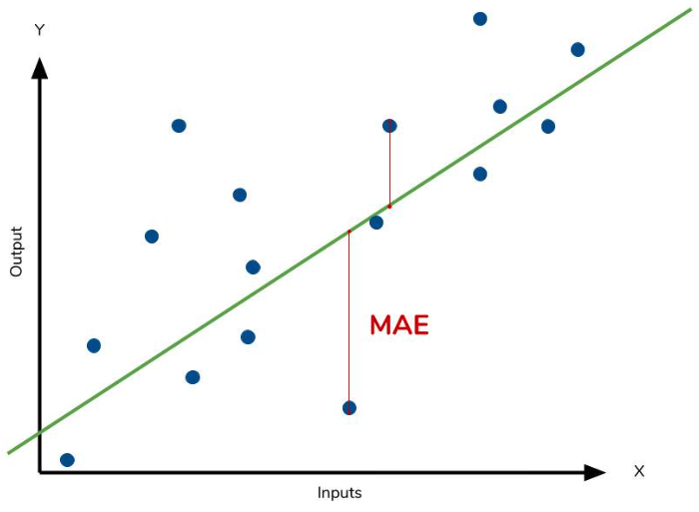
Reqressiya Modelinin Perormansının Qiymətləndirilməsi

Slide 13
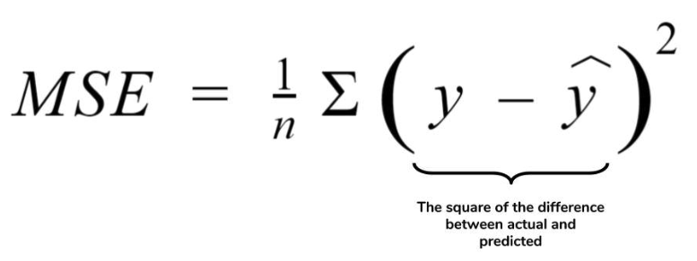
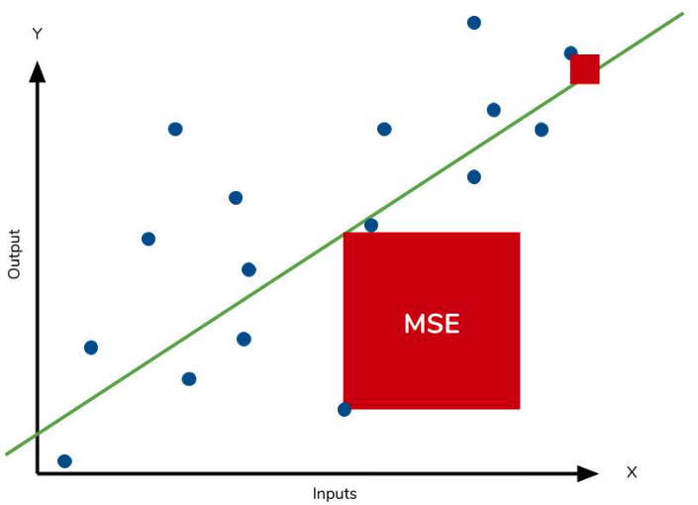
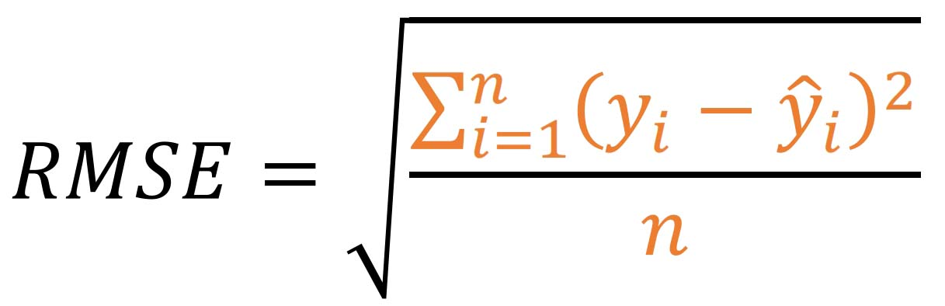
Reqressiya Modelinin Perormansının Qiymətləndirilməsi

Slide 14
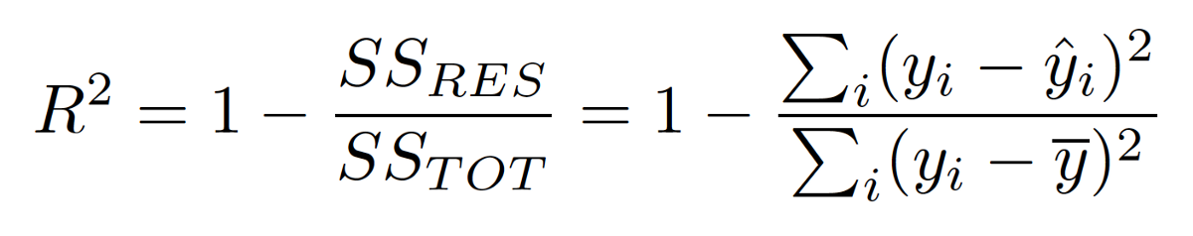
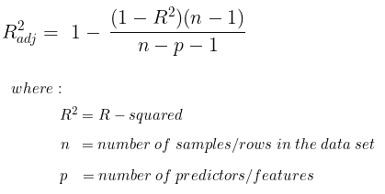
Reqressiya Modelinin Perormansının Qiymətləndirilməsi
Sum Squared Regression Error
Sum of squared distances between the actual and predicted Y values
Sum of squared distances between the actual Y values and their mean
Sum Squared Total Error

Slide 15
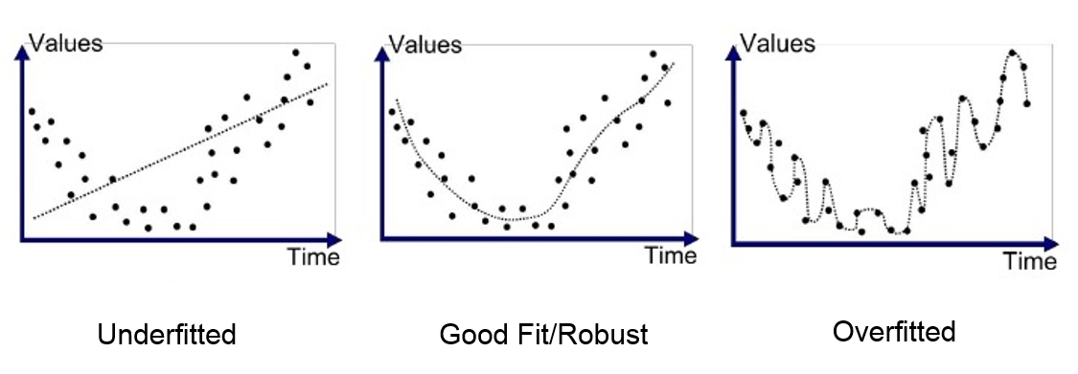
Overfitting / Underfitting

